Slide 1

Dokumentarfilmsgenren
De dokumentariske grundtyper

Slide 2

De dokumentariske grundtyper
Den dybdeborende: fokus på sagen
Den observerende: fluen på væggen
Den deltagende/interactive: vi ser journalisten og den filmiske proces
Den refleksive: stiller spørgsmålstegn ved sin egen gengivelse af virkeligheden
Den poetiske: et æstetisk blik på virkeligheden
Den dramatiserede: den fiktionaliserede gengivelse af vrkeligheden

Slide 3
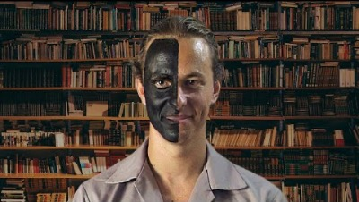
Den dybdeborende dokumentar: fokus på sagen
”En morder vender hjem”, TV2 (2000)

Slide 4
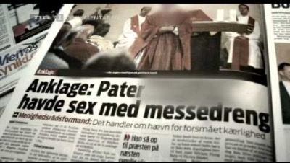
Den dybdeborende dokumentar: fokus på sagen
”Under anklage”, DR (2004)

Slide 5
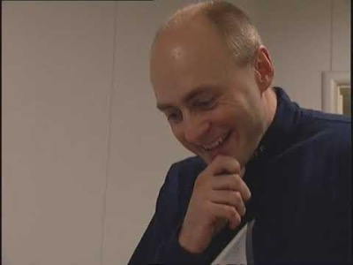
Den observerende dokumentar: fluen på væggen
Historier fra en politistation, DR

Slide 6
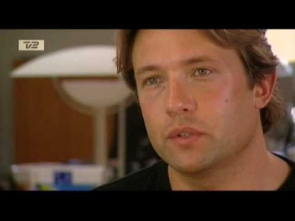
Den deltagende/interaktive dokumentar: vi ser journalisten og den filmiske proces
Operation X, TV2

Slide 7
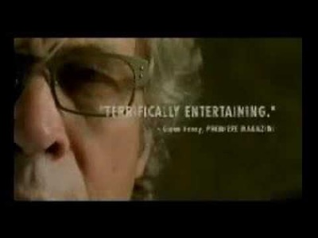
Den refleksive dokumentar: stiller spørgsmålstegn ved sin egen gengivelse af virkeligheden
Lars Von Trier: De fem benspænd (2003)

Slide 8
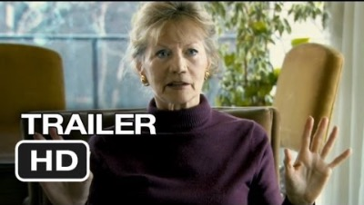
Den refleksive dokumentar: stiller spørgsmålstegn ved sin egen gengivelse af virkeligheden
Sarah Polleys Stories we tell (2012)

Slide 9
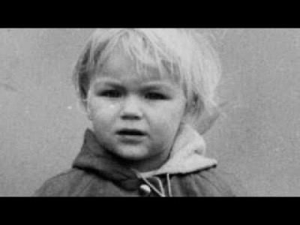
Den poetiske dokumentar: æstetisk blik på virkeligheden
Max Kestner: Rejsen på ophavet (2004)

Slide 10
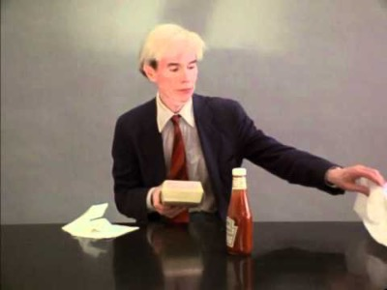
Den poetiske dokumentar: æstetisk blik på virkeligheden
Jørgen Leth: 66 scener fra Amerika (1981)

Slide 11
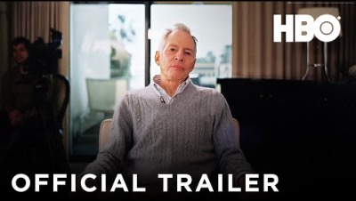
Den dramatiserede dokumentar: den fiktionaliserede gengivelse af vrkeligheden
The Jinx - The Life and Deaths of Robert Durst (2015)

Slide 12
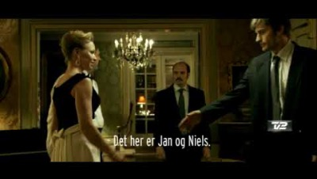
Den dramatiserede dokumentar: den fiktionaliserede gengivelse af vrkeligheden
Anders Riis-Hansen: Blekingegadebanden (2009):

